Slide 1
Unge som begår seksuelle overgrep
Trondheim 13.03.15

Slide 2
Begår barn og unge seksuelle overgrep?

Slide 3
Hvem, hvor mange?
Problemets omfang i Norge er uklart, men fra andre land foreligger det undersøkelser som peker på at en tredjedel av kjente overgrep er begått av unge under 18 år, og at ca. halvparten av voksne overgripere har rapportert om avvikende seksuelle interesser fra tidlig ungdom (Knudsen Ingnes og Kleive, 2011)
Ulike studier viser at 10 - 50 % av alle overgrep utføres av ungdom under 18 år

Slide 4
Lovbrudds-statistikk (SSB)
2013
15-17 år: 59 straffereaksjoner etter seksuallovbrudd-kapittelet.
(97 stk. 18-20 år)
Antall siktede:
  5-14 år: 131 stk.
  15-17 år: 211 stk.
  18-20 år: 174 stk.

Slide 5
5-10 % av befolkningen har vært utsatt for overgrep
Ca 10 % av sakene blir anmeldte
10-15% av de anmeldte sakene ender med fellende dom
(Knut Hermstad, RVTS)

Slide 6
Hvor er barna/ungdommene som har begått seksuelle overgrep?
Hjemme, på skolen, i fritidsklubber
Barnehuset ?
BUP ?
I tiltak innenfor barnevernet ?
  Fosterhjem
  Barnevernsinstitusjoner
I Kriminalomsorgen ?
  Fengsel
  Friomsorgen (samfunnsstraff)
  Konfliktråd (ungdomsstraff, ungdomsoppfølging, påtaleunnlatelse)

Slide 7
Noen kjennetegn på unge som begår overgrep
Vært utsatt for omsorgssvikt
Utsatt for seksuelle overgrep (30-70%)
Utsatt for vold /vitne til vold
Kan streve med ulike og sammensatte problemer
  Tilknytningsproblemer
  Relasjonsproblemer
  Sosiale problemer
  Lærevansker
  Rus
  Problemer med intimitet, aggresjon, seksualitet, dårlig selvregulering av atferd, selvbilde, opplevelse av avvisning, ensomhet

Slide 8
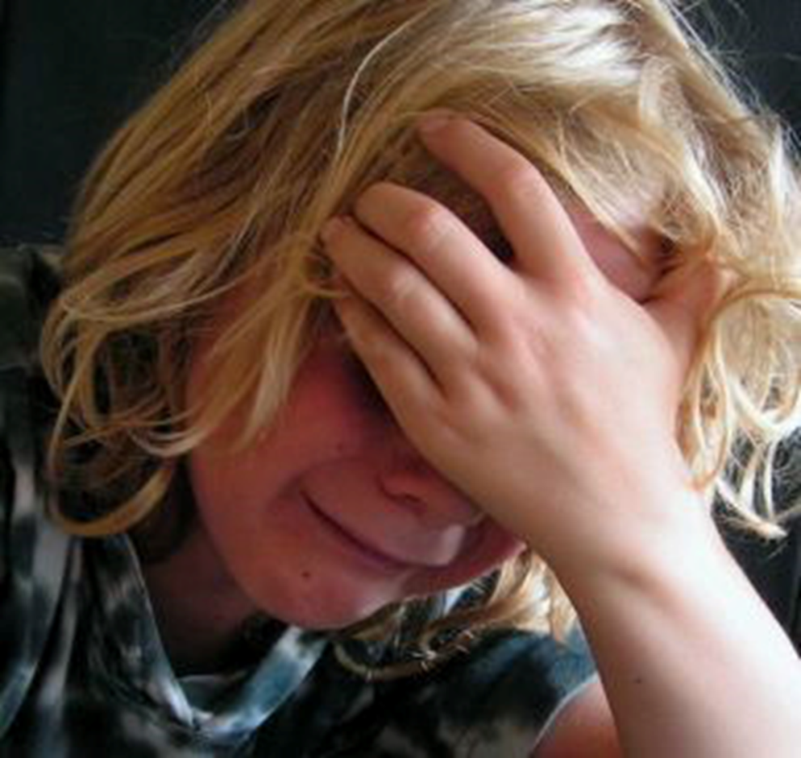
Og hvem er de utsatte?

Slide 9
Og sist men ikke minst…..
Hvordan håndteres sikkerhet/ beskyttelse for gjentagelse, og hvilken hjelp får barn og ungdom som har begått overgrep?

Slide 10
?

Slide 11
«Vekst og Risiko-prinsippet»
Redusere risiko for gjentagelse av overgrep ved å jobbe med:
Behandling, opplæring og veiledning
Tilsyn og kontroll

Slide 12
Hvordan vurdere risiko?
I fht. aldersgruppen 12-18 år anbefales bruk av kartleggingsinstrumentet ERASOR (Estimate of Risk of Adolescent Sexual Offense Recidivism)
Statens Barnehus i Trondheim og RVTS gjennomførte i 2014 opplæring i bruk av ERASOR til ansatte i 1.linje og 2.linje i N- og S- Trøndelag, Møre og Romsdal

Slide 13
Behandlingsprogram for barn og unge
Spesifikk overgrepsbehandling anbefalt for de med høy risiko for gjentakelse
  Ellers «pekefinger», støttesamtaler og mulighet for å gjøre opp for seg
Bygd på kognitive behandlingsprogram for voksne
  Fra England, Canada, USA, Nederland
  Familiesamarbeid og nettverksjobbing viktig!
  2 manualer oversatt til norsk
  BUP Betanien (poliklinikk) i Bergen de eneste som så langt har gitt overgrepsspesifikk kognitiv behandling

Slide 14
Prosjekt om unge overgripere i S-Trøndelag

Slide 15
Henvendelse sendt til Brøset kompetanse-senter for sikkerhets- retts- og fengsels-psykiatri høsten 2012
Forespørsel om bistand til å organisere og gjennomføre behandlingsopplegg rettet mot lovbrytere under 18 år som begår mindre alvorlige og/eller alvorlige handlinger innenfor seksuallovbruddsområdet, og som deltar i Konfliktrådets prosjekt ”ungdomsstraff”.
Økonomisk støtte til 50% stilling fra Helsedirektoratet i 2013 ☺

Slide 16
Utvidelse av prosjektet i 2015
  BUP
  Statens Barnehus
  RVTS
  Barnevernstjenesten i Trondheim
  Konfliktrådet i S-Trøndelag
  Brøset kompetansesenter
  Fortsatt støttet av Helsedirektoratet

Slide 17
Målsetting m prosjektet
Utvikling av et behandlings- og oppfølgingstilbud til barn og ungdom som har begått seksuelle krenkelser i Sør Trøndelag.
Utvikle tverretatlig samarbeid mellom instanser som jobber med barn og unge med overgreps-problematikk uavhengig av domfellelse.
Bygge kompetanse på området.

Slide 18
Tiltak så langt
Vurderinger av risiko for gjentakelse av seksuelle krenkelser innenfor barnevernet, BUP, Barnehuset og Konfliktrådet + utarbeiding av sikkerhetsplaner
Tilbud om samtalebehandling/overgrepsspesifikk behandling til ungdom dømt til oppfølging av Konfliktrådet (ungdomsstraff, ungdomsoppfølging og påtaleunnlatelse).
Kompetansebygging på samtalebehandling i Trondheim kommune, BUP og Barnehuset
Samarbeid med SMISO om undervisning om overgrep i skolene
Konsultasjonsteam for barn og unge med bekymringsfull seksuell atferd» med møter hver 14.dag (lavterskel)

Slide 19
Og mere skal det bli…….

Slide 20
Takk for oppmerksomheten ☺
Marita.sandvik@stolav.no

